Slide 1
Лабораторная работа №13
Задание для самостоятельного выполнения Кадирова М. Р.

Slide 2
Информация

Slide 3
Докладчик
Кадирова Мехрубон Рахматжоновна
студентка
Российский университет дружбы народов
1032225537@pfur.ru
https://github.com/KMehrubon/IM/

Slide 4
Постановка задачи
Используя теоретические методы анализа сетей Петри, провести анализ сети (с помощью построения дерева достижимости). Определить, является ли сеть безопасной, ограниченной, сохраняющей, имеются ли тупики.
Промоделировать сеть Петри с помощью CPNTools.
Вычислить пространство состояний. Сформировать отчёт о пространстве состояний и проанализировать его.Построить граф пространства состояний.

Slide 5
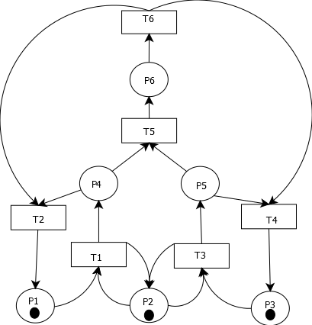
Описание модели
Сеть для выполнения домашнего задания

Slide 6
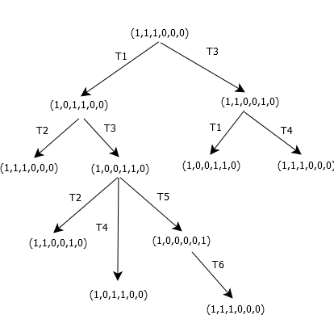
Анализ сети Петри
Дерево достижимости

Slide 7
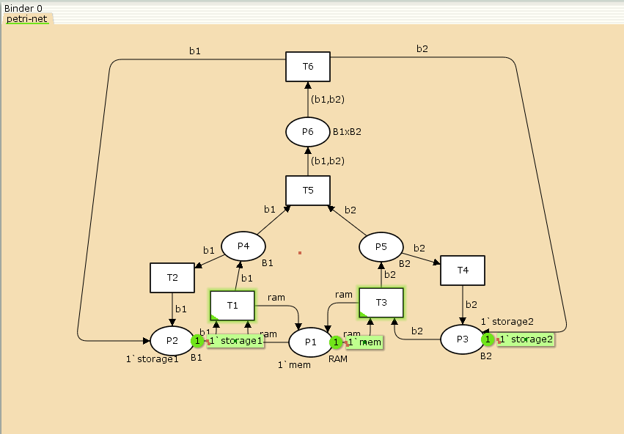
Реализация модели в CPN Tools
Модель задачи в CPN Tools

Slide 8
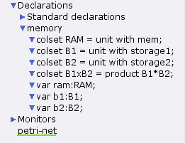
Реализация модели в CPN Tools
Задание деклараций

Slide 9
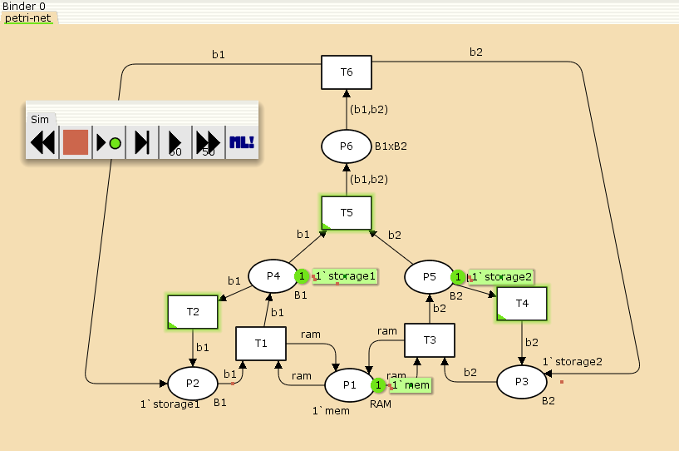
Реализация модели в CPN Tools
Запуск модели

Slide 10
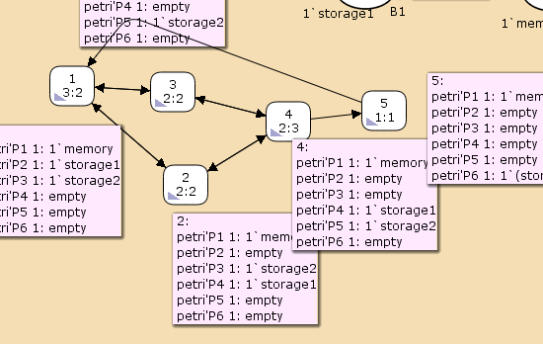
Пространство состояний
Граф пространства состояний

Slide 11
Пространство состояний
Statistics ------------------------------------------------------------------------ State Space Nodes: 5 Arcs: 10 Secs: 0 Status: Full

Slide 12
Выводы
В результате выполнения данной лабораторной работы я выполнила задание для самостоятельного выполнения, а именно провела анализ сети Петри, построила сеть в CPN Tools, построила граф состояний и провела его анализ.

